Slide 1
Gıdalarda Bulunan Doğal Koruyucu
Organik Asitler

Slide 2
Organik asitler genellikle büyük bir antimikrobiyal ve biyo-koruyucu madde olan laktik asit üreten laktik asit bakterileri gibi her yerde bulunan organizmaların fermentatif yan ürünüdür.
Bu nedenle organik asitler, doğal olarak gıdanın bileşenleri olarak mevcut olabilir veya daha sonra doğrudan veya dolaylı olarak ürünlere eklenebilir.

Slide 3
Organik asitler yapısında karbon olması ortak paydasına sahiptirler.
Yapısında 10 veya daha az karbon içeren organik asitler, 4 ila 24 arasında düz karbon zincirine sahip olan yağ asitlerinden ayrılır.

Slide 4
Organik asitler, saf asit veya tamponlu asitler olmak üzere 2 temel formda bulunur.
Saf asitler arasında laktik asit, propiyonik asit, asetik asit, sitrik asit ve benzoik asit bulunurken, bu asitlerin asitlerin kalsiyum ve sodyum tuzları tamponlanmıştır.

Slide 5
Bu tamponlu organik asitlerin kullanımı daha güvenlidir ve makine için daha az yakıcıdır.
Çoğu organik asit, basit yapıları ve küçük moleküler boyutları veya kütleleri nedeniyle, hücrelerde serbestçe hareket etmelerine izin veren bir avantaja sahiptir.

Slide 6
Etki şekilleri:
Gıdalarda bulunan bazı organik asitler ortamın ya da hücre içinin pH’sını düşürerek,
hücre membranının geçirgenliğini değiştirip substrat taşınımını bozarak,
Ya da mikroorganizmaların yaşamı için gerekli bazı metallerle şelat oluşturarak antimikrobiyal etki göstermektedirler.

Slide 7
Gıdalarda pH’nın 5’in altına düşmesi mikroorgaizmaların gelişimine baskılayıcı etki yapmaktadır.
Organik asitlerin yapısının protein ve lipitlerden oluşan hücre membranını geçebilen özellikte olması gerekmektedir.

Slide 8
Organik asitler içinde en etkili antimikrobiyel etkili olanlar sırasıyla;
Asetik
Laktik
Propiyonik
Benzoik asitlerdir.

Slide 9
Sınırlı antimikrobiyel etkisi olduğu halde lezzet verici olarak kullanılanlar;
Sitrik
Kaprilik
Malik
Fumarik
Diğer bazı organik asitlerdir.

Slide 10
Bu organik asitlerin etki sırası ise ise;
Asetik
Propiyonik
Laktik
Sitrik asitlerdir.

Slide 11
Organik asitlerin etkisinin sağlanması için çözünürlük en önemli faktördür.
Asetik, laktik,propiyonik ve sitrik asit suda çözünür fakat benzoik, sorbik asit ve parabenler suda zor çözünürler. Bu nedenler konsantrasyon aynı olsada etki düzeyi farklıdır.

Slide 12
Gıdalarda kullanımına izin verilen organik asitler Avrupa Birliği’nde E kodu ile belirlenmiş olup Türk Gıda Kodeksi’nde de yer verilmiştir.
Sorbik Asit: E 200
Benzoik Asit: E 210
Asetik Asit: E 260
Laktik Asit: E 270
Propiyonik Asit: E 280 olarak kodlanmışlardır.

Slide 13
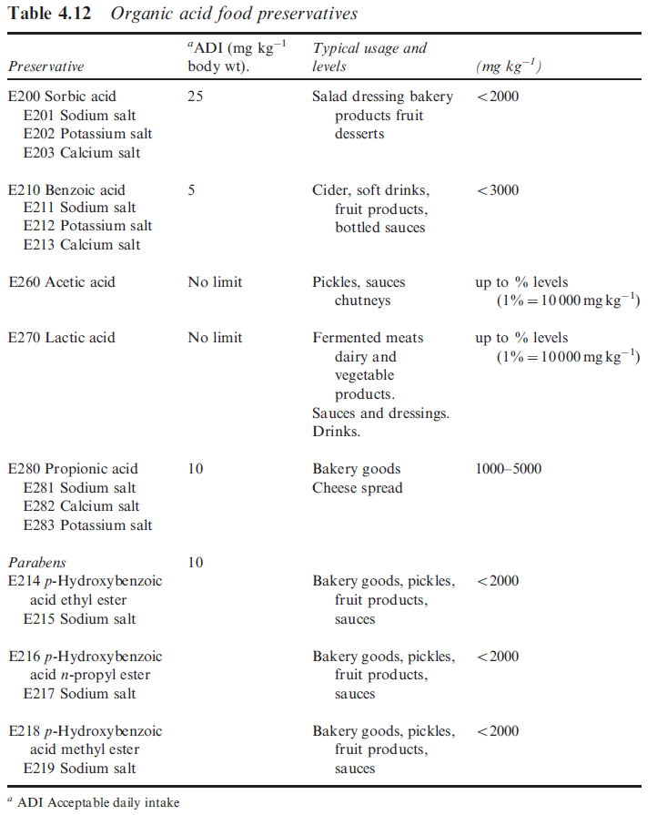
Kabul edilebilir günlük alım miktarı (ADI)

Slide 14
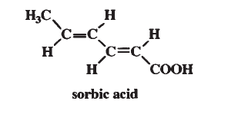
Sorbik Asit E200
Antimikrobiyal gıda katkı maddesi olarak kullanımına izin verilen tek doymamış organik asit sorbik asittir.
Maya ve küflere karşı koruyucu özelliği yaygın olarak kullanılmaktadır.

Slide 15
Genel olarak katalaz pozitif ve aerob özellikte olan bakteriler daha duyarlıdırlar.
Etkili olduğu mikroorganizmalar arasında Aspergillus flavus, A.parasiticus, Penicillium expansum, P.patulum, S.aureus, Salmonella spp. ,E.coli, L.monocytogenes, C.botulinum bulunur.

Slide 16
Sorbik asit ve tuzları marmelatlarda, reçellerde, ketçap ve soslarda, margarinlerde ve turşularda kullanılmaktadır.
Ayrıca keklerde, peynirlerde, kurutulmuş meyvelerde, kuru sosis ve balıklarda, yüzeyde oluşan küflenmeleri önlemek için kullanılabilir.
ADI değeri 0-25 mg/kg değerindedir.

Slide 17
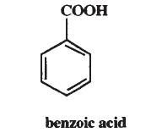
Benzoik Asit ve Benzoatlar E210
Benzoik asit doğal olarak böğürtlen vb. ürünlerde bulunur.
Etki mekanizması
sitoplazmik membran ve
hücre enzimleri üzerinedir.
Gıda maddelerinde en yaygın olarak kullanılan antimikrobiyal gıda katkı maddeleri benzoik asit ve tuzlarıdır.

Slide 18
Asit formuna göre benzoik asit tuzları daha fazla kullanılmaktadır. Çünkü tuzların sudaki çözünürlükleri yüksektir. Asidik gıdalar için kullanılması idealdir.
Alkali ve nötral gıdalarda etkisi çok zayıftır.
Benzoik asit ve tuzları, küf ve mayalara karşı etkilidir fakat bakterilere karşı kullanılması pek tavsiye edilmez. Çünkü pH 4.5 üzerinde etki mekanizması azalır. Fakat bu pH değeri üzerinde bakteri gelişimi daha yüksektir.

Slide 19
Türk Gıda Kodeksi’ne göre peynir dışındaki süt ürünlerinde sodyum benzoat ve potasyum sorbat bulunması yasaktır. Yapılan bir araştırmada süzme yoğurt örneklerinin %74’ü, kaşar peyniri örneklerinin %70’i, tulum peyniri örneklerinin %85’i ve ayran örneklerinin %80’i sodyum benzoat içerdiği tespit edilmiştir.

Slide 20
Ankara piyasasında ise üretilen meyve sularında benzoik asit miktarının izin verilen değeri aştığı saptanmıştır.
Benzoik asit ve benzoatlar %0.05-0.1 konsantrasyonda alkolsüz içecekler, turşular, margarinler, meyve kokteylleri, meyve suları, meyve salataları, ketçap ve çeşitli soslarda antimikrobiyal gıda katkı maddesi olarak kullanılmaktadır.

Slide 21
Günlük kullanımına izin verilen değeri aştığında benzoik asit astım, hiperaktivite ve deri döküntülerine neden olabilen bir koruyucu gıda katkı maddesidir.
Benzoik asidin ADI değeri 0-5 mg/kg’dır.

Slide 22

Asetik Asit ve Asetatlar
( Sirke Asidi) E260
Alkolün bazı bakteriler tarafından oksidasyonu sonucunda üretilir.
Asetik asitin m.o’lara karşı
etkisi oksijen alımının
engellenmesi bunun
sonucunda ATP üretimini
baskılaması şeklindedir.
Ayrıca hücre duvarını aşarak hücreye girmesi ve plazmayı denatüre etmesi şeklinde de etki ettiği saptanmıştır.

Slide 23
Asetik asidin antimikrobiyal etkisi dissosiye olmamış molekülleriyle gerçekleştiğinden ortamın pH değeri düştükçe etki derecesi de artmaktadır.
Asetik asit bakterilere karşı daha fazla etkilidir.
Genel olarak patojen bakteriler ve özellikle Salmonella’lar sirke asidine karşı çok duyarlıdırlar.

Slide 24
% 0.01 – 0.5 konsantrasyonları;
Bacillus
Clostridium
L.monocytogenes
Salmonella
E.coli
C.jejuni
Pseudomonas türlerine karşı etkilidir.

Slide 25
Maya ve küfler bakterilere göre daha dirençlidirler.
Aspergillus
Penicillium
Rhizopus
Bazı Saccharomyces’ler etkili olduğu maya ve küflerdendir.

Slide 26
Karkas dekontaminasyonunda %1-2’lik konsantrasyonları önerilir. Ancak koku nedeniyle tercih edilmemektedir.
Salata, balık, ekmek ve pastacılık ürünlerinde kullanılmaktadır.
Asetik asitin ADI değeri limiti yoktur.

Slide 27
Asetik asit aynı zamanda proteinli maddelerin aroma taşıyıcısı olan aminoasitlerin yıkımında ve renk açıcı olarak kullanımında etkilidir. Farklı asetik asit solüsyonlarıyla marine edilmiş barbunya balıklarının üzerinde yapılan bir çalışmada, tuz ve asetik asitin balık eti içerisine yayılarak proteinleri denatüre ettiği ve pH değerini düşürdüğü bildirilmiştir. Ayrıca bütün örnek grupları içerisinde %4’lük asetik asitle marine edilen balıkların herkes tarafından daha çok beğenildiği tespit edilmiştir .

Slide 28
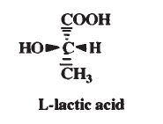
Laktik Asit ve Laktatlar
(Süt Asidi) E270
Laktik asit fermentasyon süresince laktik asit bakterileri tarafından üretilen organik bir asittir.
Laktik asit (LA) karkasların
dekontaminasyonu
amacıyla en çok kullanılan
organik asittir.
Etkisi ise bakteri hücre
membranındaki proton pompasını etkisiz hale
getirmesiyle olmaktadır.

Slide 29
% 2’lik laktik asit soğutulmuş karkaslara uygulandığında etkisinin çok az olduğu, ancak % 4’lük laktik asit uygulandığında bakteri sayısında önemli düşüş sağlandığı bildirilmiştir.
Fakat %1-2 konsantrasyonda kullanılması tavsiye edilmektedir.

Slide 30
Laktik asit, peynir ve yoğurt gibi süt ürünlerinin üretiminde olduğu kadar birçok biyokimyasal işlemde de rol oynar.
Laktik asidin fermantasyonu, eski sütün ekşi hale gelmesinin nedenidir ve ayrıca geleneksel olarak kültürlenmiş lahana turşusu ve turşu gibi fermente sebzelere ekşi bir tat vermek için kullanılır.
Ayrıca şarap yapımında keskin tada sahip malik asit, malolaktik fermantasyon olarak bilinen bir işlemle daha hafif laktik aside dönüştürülür.

Slide 31

Propiyonik Asit ve Propiyonatlar E280
Genellikle hayvanların rumenlerinde karbonhidrat fermentasyonu aşamasında oluşur.
Bir dizi bitkide de bu asite rastlanıldığı gibi bazı peynirlerde propiyonibakterilerin aktivitesiyle üretilir.

Slide 32
Propiyonik asit, gıda ürünlerinde antimikrobiyal gıda katkı maddesi olarak tüketilen bir asittir fakat keskin ve ağır bir kokuya sahip olmasından dolayı diğerleri kadar yaygın olarak kullanılmamaktadır.
Genel olarak asidik ve nötr pH ortamlarında aktivasyon göstermektedirler.

Slide 33
Propiyonik asit başlıca küflere karşı kullanılır ve daha çok fungusitatik etkilidir.
Zincir oluşturan basilleri de engellediği peynirlerde ve fırınlanmış ürünlerde küf önleyici olarak kullanılır. Aynı zamanda lezzet artırıcı olarak da kullanılmaktadır.

Slide 34
Propionibacterium freudenreichii subsp. shermanii kullanıldığı İsveç tipi ve diğer tip peynirlerde, propiyonik asit bakterileri aspartik asit katabolizmasına bağlı olarak yüksek miktarda süksinat üretimine neden olmaktadır.
Süksinat, mono sodyum glutamat benzeri lezzet arttırıcı bir bileşendir ve bazı peynir çeşitlerinden izole edilmiştir. İsveç tipi peynirlerin ve Cheddar peynirinin lezzetine katkı sağlamaktadır.

Slide 35
Yapılan çalışmalar sonucunda çiğ sütten üretilen peynirlerde ağırlıklı olarak propiyonik ve asetik asit tespit edilmiştir. Pastörize sütten elde edilen peynirde ise diğer peynirlere kıyasla yüksek miktarda malik asit ve bütirik asit tespit edilmiştir

Slide 36
Formik Asit
Genellikle sebze turşuları, balık salamuraları gibi pH değeri 3.5’un altında olan gıdalarda kullanılır.
Karıncalarda bulunması nedeniyle formik aside karınca asitide denir.
Mayalara ve gram negatif bakterilere etkili, küflere ve laktik asit bakterilerine daha zayıftır.

